Slide 1
PONEDELJEK, 11. 1. 2021 - MATEMATIKA
MERIM DOLŽINO
DOLGE POČITNICE – danes se bomo pogovarjali o merskih enotah
Meter
Kilometer
milimeter

Slide 2
TO ZNAM, ŽE NEKAJ VELJAM
Zapis v zvezke: MERIMO DOLŽINO
1m = 10 dm
1 dm = 10 cm
1 m = 100 cm
U, str. 103, nal: 1 - V zvezek napiši ime predmeta in smiselno DOLŽINO.
Npr.: sponka – 2cm
pisalo - ……

Slide 3
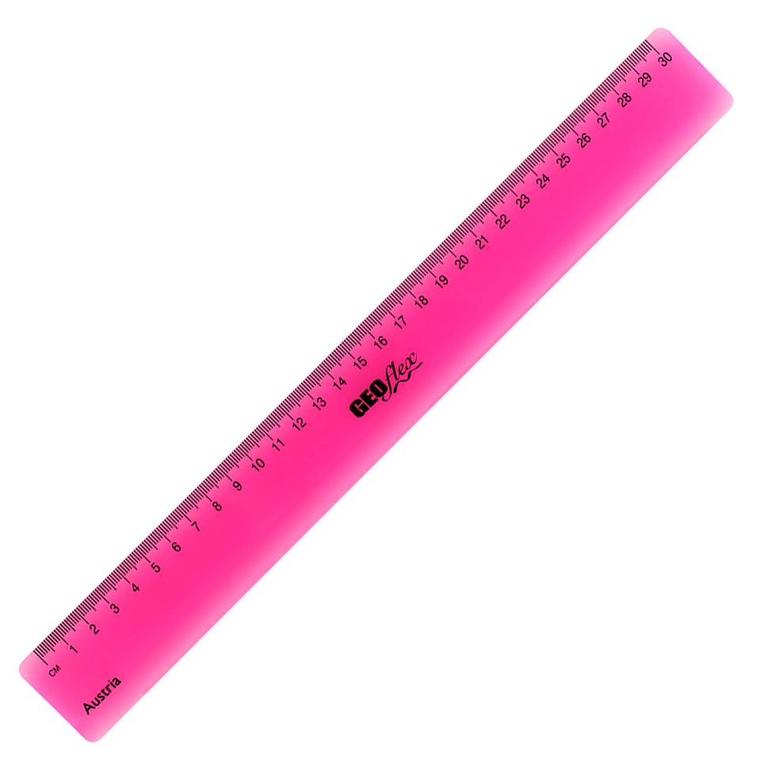
UČENOST JE MODROST
Osnovna merska enota je meter.
Kadar merimo velike razdalje, jih merimo v kilometrih.
1 kilometer je 1000 metrov 1 km = 1000 m
Zelo majhna enota za merjenje dolžine je milimeter 1 cm = 10 mm
Milimeter krajše zapišemo mm.
V milimetrih izražamo debelino šivanke ali najmanjšo enoto na ravnilu.

Slide 4
VAJA DELA MOJSTRA
1) U, str. 104, nal: 4 – Pretvori v ustrezne merske enote.
a) 1 dm = _________ cm č) 1 m = _______ dm f) 1 km = _______ m
b) 7 dm = _________ cm d) 8 m = _______ dm g) 2 km = ______ m
c) 10 dm = ________ cm e) 30 m = _______ dm h) 6 km = ______ m
2) U, str. 104, nal: 5 - Pretvori v centimetre.
a) 7 dm = č) 5 dm 3 cm =
3) U, str. 105, nal: 6 – Pretvori v milimetre.
a) 2 cm = č) 1 cm 3 mm =

Slide 5
VAJA DELA MOJSTRA
SAMOSTOJNO DELO
U, str. 105, nal: 9 – prvi stolpec, kdor želi reši oba stolpca.
U, str. 105, nal: 10 ali 11 – sam izberi, katero boš rešil
Domače delo:
U, str. 105, nal: 12
DOD P:
KDOR SPI, RIB NE ULOVI

